Slide 1
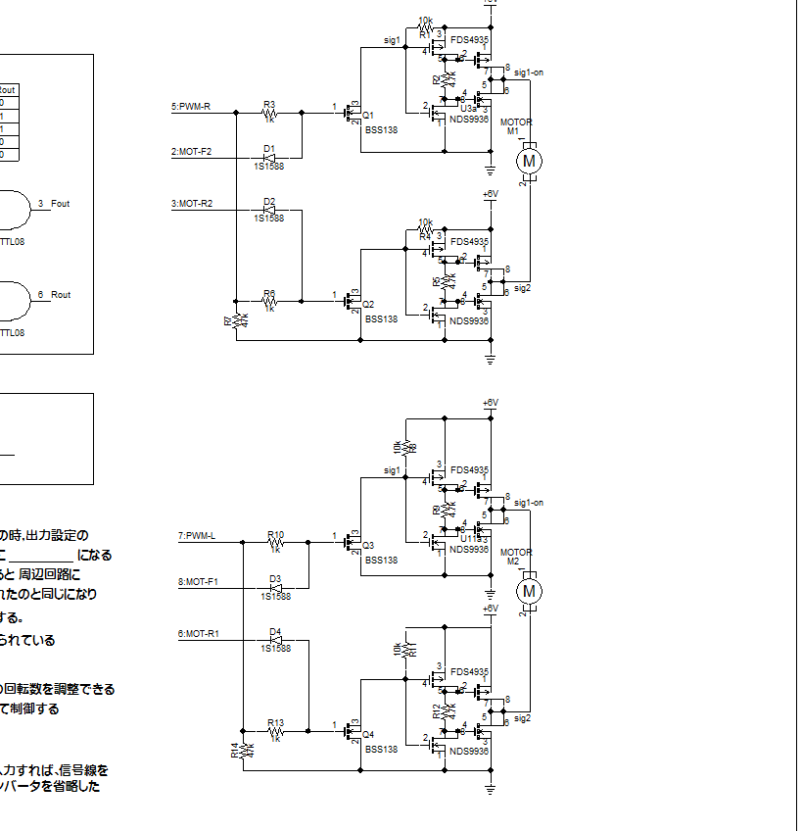

Slide 2
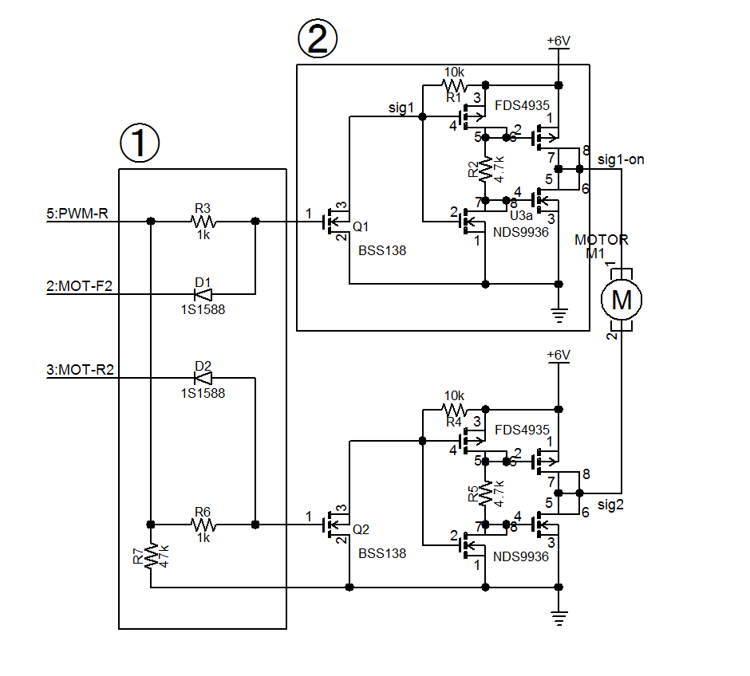

Slide 3
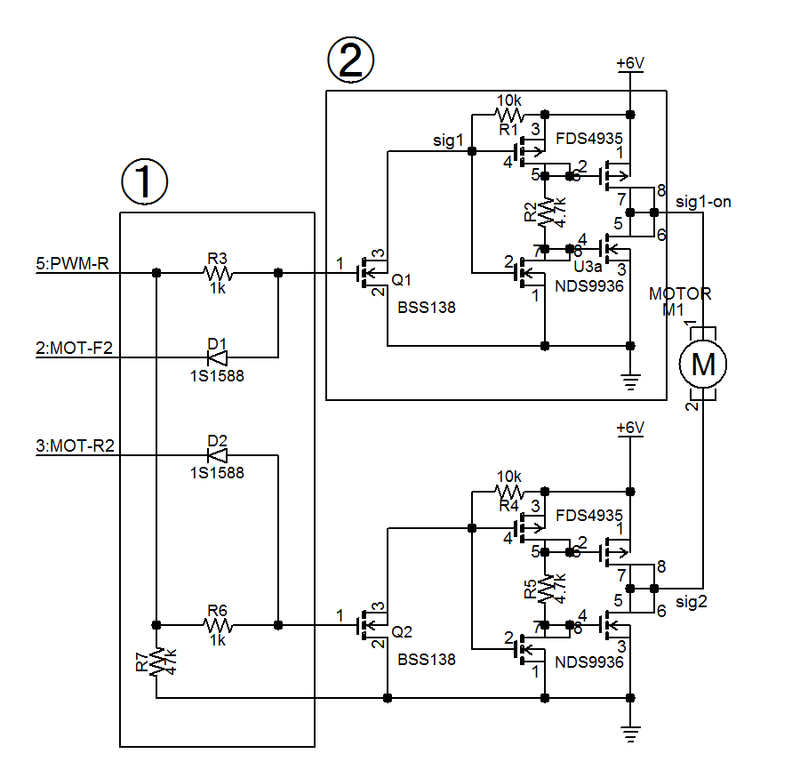

Slide 4
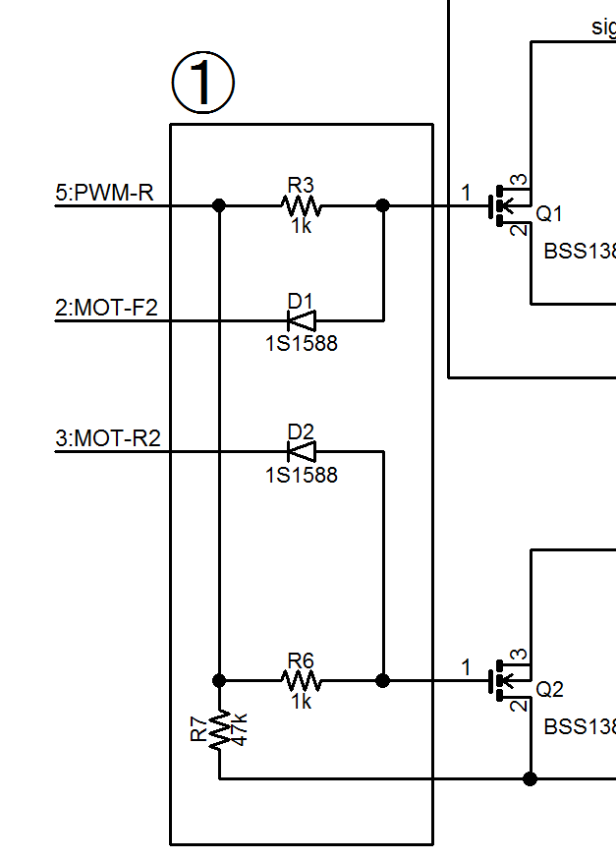

Slide 5
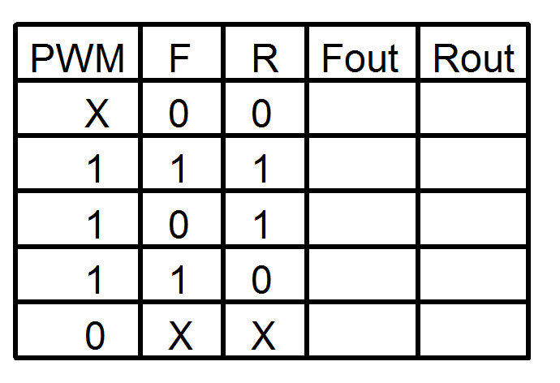
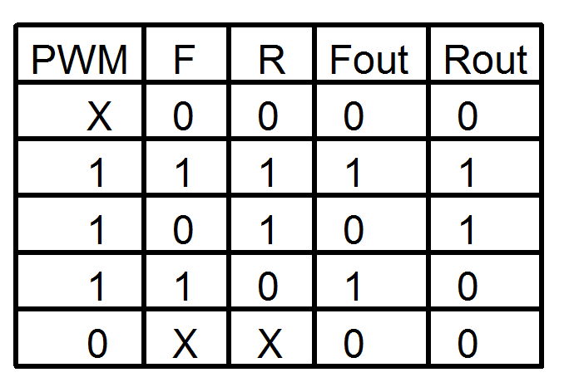

Slide 6
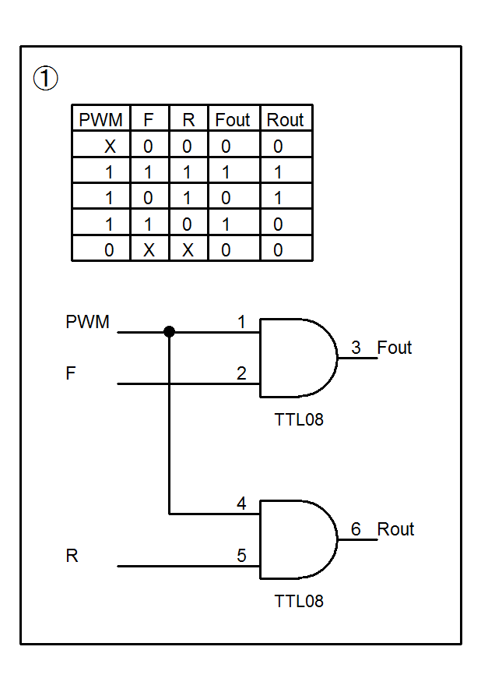

Slide 7
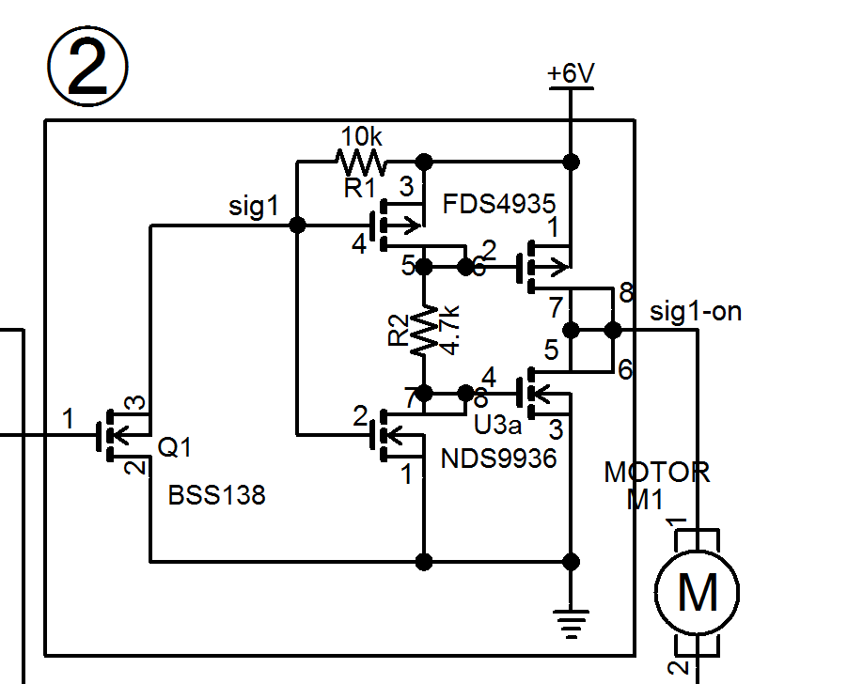

Slide 8
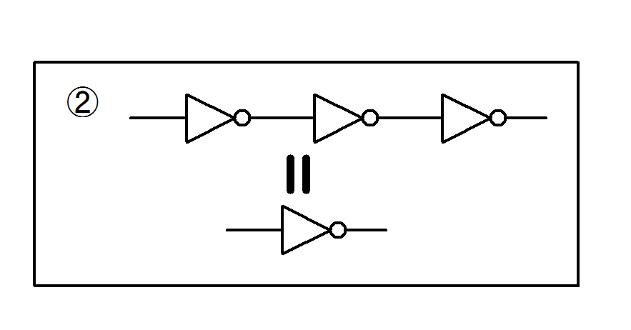

Slide 9
R7・R8の役割
コンピュータがリセット状態の時,出力設定の入出力 ピンあっても強制的に になる
静電気などノイズが混入すると周辺回路に が入力されたのと同じになり制御回路が をする。これを防止するため取り付けられている。
まとめ
PWM信号によりモーターの回転数を調整できる
回転方向をＦ・Ｒ入力によって制御する
インバータでR-Fの信号を入力すれば､信号線を減らせることができるが、インバータを省略した。
入力
信号
誤動作

